Slide 1

الحمد لله رب العالمين ، والصلاة والسلام على أشرف المرسلين
سيدنا ونبينا محمد عليه أفضل الصلاة وأتم التسليم ... وبعد
يسعدني أن أضع بين أيديكم نموذج من اسطوانة ( المعلم )
وهذه نسخة تجريبية لدرس من دروس الصف الثالث الابتدائي
للحصول على النسخة الكاملة يمكنكم التواصل واتس أو اتصال
0530896482
خلال الفترة القادمة والمتابعة على موقعنا
http://www.elmo3lem.com/
لأن قسم دروس اللغة العربية في مرحلة التأسيس والإعداد

Slide 2




إعداد/ أحمد أبوشارب
مدخل الوحدة

Slide 3

إعداد/ أحمد أبوشارب
مدخل الوحدة

Slide 4


إعداد/ أحمد أبوشارب

Slide 5

إعداد/ أحمد أبوشارب
مدخل الوحدة

Slide 6

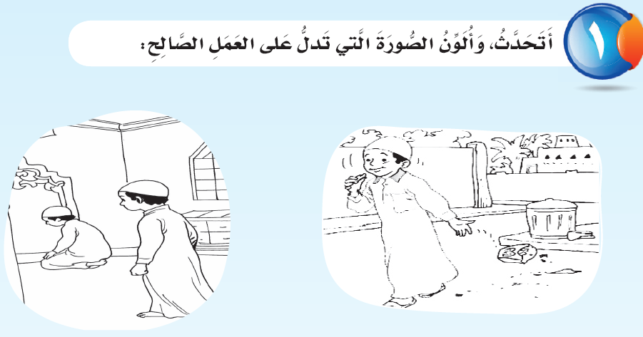
إعداد/ أحمد أبوشارب
نسخة تجريبية للحصول عليها كاملة التواصل واتس 0530896482 المعلم
نسخة تجريبية للحصول عليها كاملة التواصل واتس 0530896482 المعلم
نسخة تجريبية للحصول عليها كاملة التواصل واتس 0530896482 المعلم

Slide 7
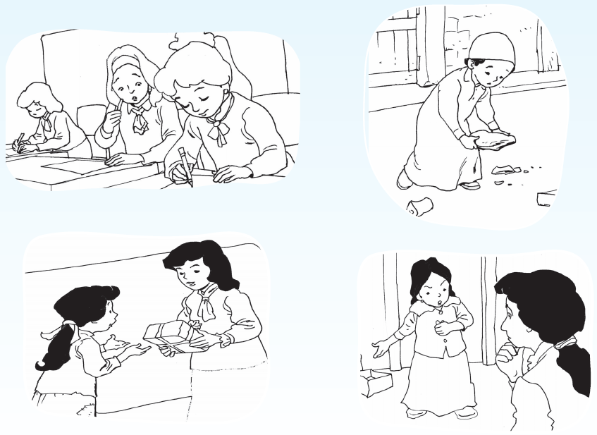
إعداد/ أحمد أبوشارب
نسخة تجريبية للحصول عليها كاملة التواصل واتس 0530896482 المعلم
نسخة تجريبية للحصول عليها كاملة التواصل واتس 0530896482 المعلم

Slide 8

إعداد/ أحمد أبوشارب
نسخة تجريبية للحصول عليها كاملة التواصل واتس 0530896482 المعلم
نسخة تجريبية للحصول عليها كاملة التواصل واتس 0530896482 المعلم
نسخة تجريبية للحصول عليها كاملة التواصل واتس 0530896482 المعلم

Slide 9

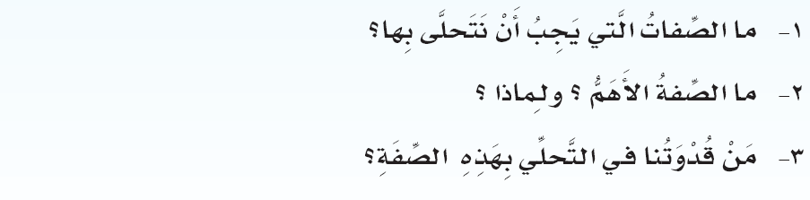
إعداد/ أحمد أبوشارب
نسخة تجريبية للحصول عليها كاملة التواصل واتس 0530896482 المعلم
الصدق والأمانة والكرم والحياء والتعاون والشجاعة
نسخة تجريبية للحصول عليها كاملة التواصل واتس 0530896482 المعلم
الصدق ، لأن المؤمن لا يكذب والصادق يحبه الله والناس
النبي صلى الله عليه وسلم

Slide 10


إعداد/ أحمد أبوشارب
نسخة تجريبية للحصول عليها كاملة التواصل واتس 0530896482 المعلم
نسخة تجريبية للحصول عليها كاملة التواصل واتس 0530896482 المعلم

Slide 11
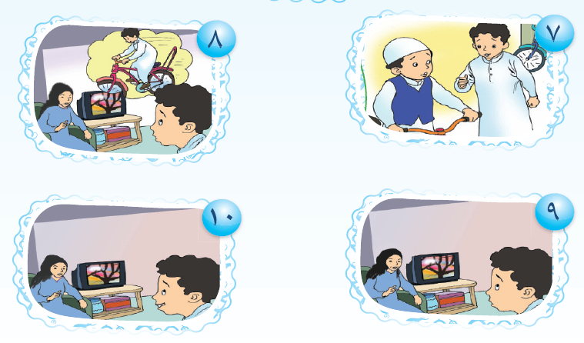
إعداد/ أحمد أبوشارب
نسخة تجريبية للحصول عليها كاملة التواصل واتس 0530896482 المعلم
نسخة تجريبية للحصول عليها كاملة التواصل واتس 0530896482 المعلم

Slide 12

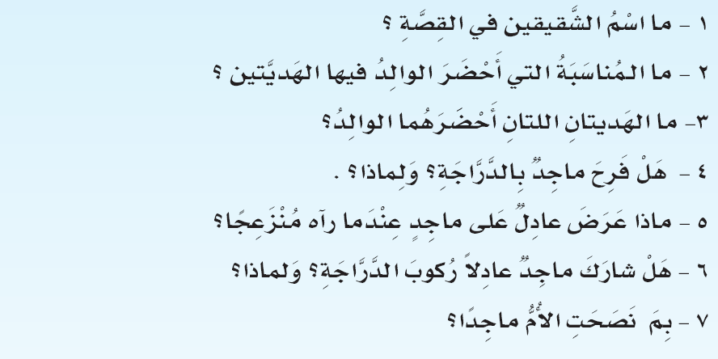
إعداد/ أحمد أبوشارب
عادل وماجد
بداية العطلة الصيفية
نسخة تجريبية للحصول عليها كاملة التواصل واتس 0530896482 المعلم
دراجتان
نسخة تجريبية للحصول عليها كاملة التواصل واتس 0530896482 المعلم
لا ، لم يعجبه لون الدراجة الأزرق
أن يأخذ دراجته
نسخة تجريبية للحصول عليها كاملة التواصل واتس 0530896482 المعلم
لا ، سيبقى ليشاهد التلفاز
لا يكون غيورًا وإنما يكون راضيًا قانعًا

Slide 13
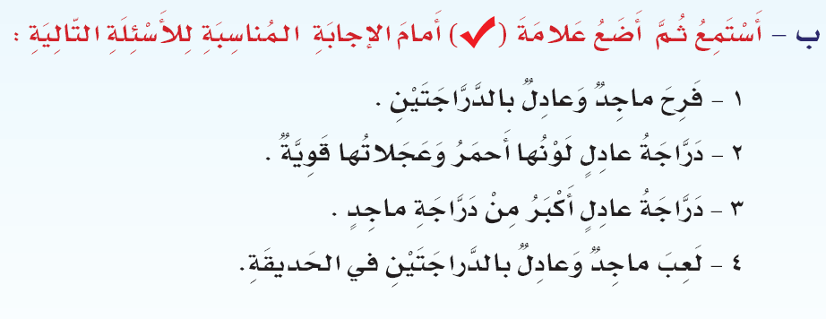
إعداد/ أحمد أبوشارب
نسخة تجريبية للحصول عليها كاملة التواصل واتس 0530896482 المعلم
نسخة تجريبية للحصول عليها كاملة التواصل واتس 0530896482 المعلم

Slide 14
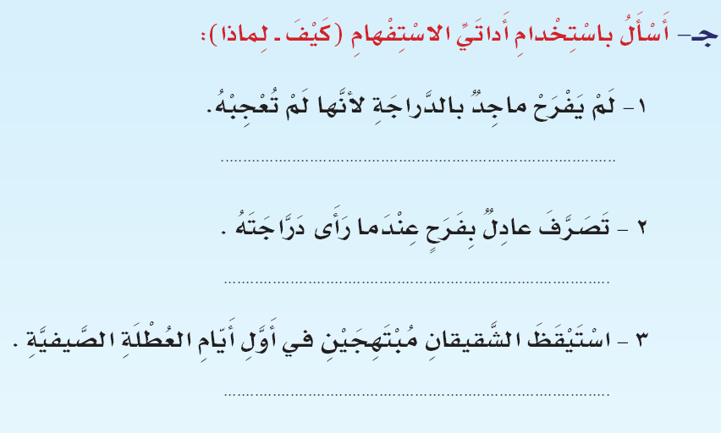
إعداد/ أحمد أبوشارب
نسخة تجريبية للحصول عليها كاملة التواصل واتس 0530896482 المعلم
لماذا لم يفرح ماجد بالدَّراجة ؟
نسخة تجريبية للحصول عليها كاملة التواصل واتس 0530896482 المعلم
كيف تصرَّف عادل عندما رأى درَّاجته ؟
نسخة تجريبية للحصول عليها كاملة التواصل واتس 0530896482 المعلم
كيف استيقظ الشقيقان في أول أيام العطلة الصيفية ؟

Slide 15
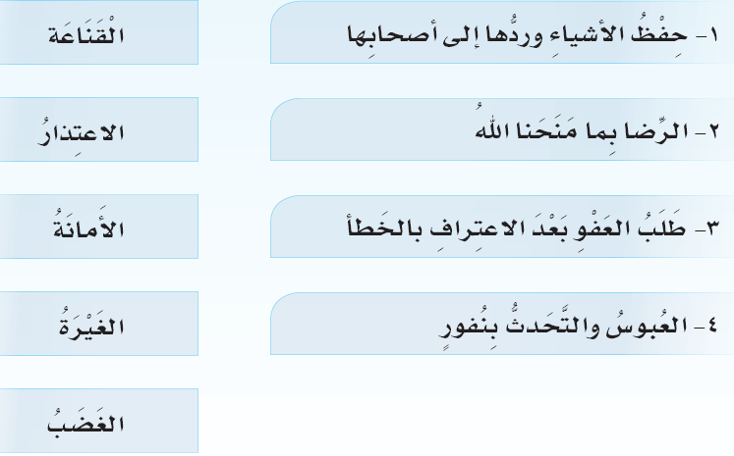
إعداد/ أحمد أبوشارب
نسخة تجريبية للحصول عليها كاملة التواصل واتس 0530896482 المعلم
نسخة تجريبية للحصول عليها كاملة التواصل واتس 0530896482 المعلم

Slide 16



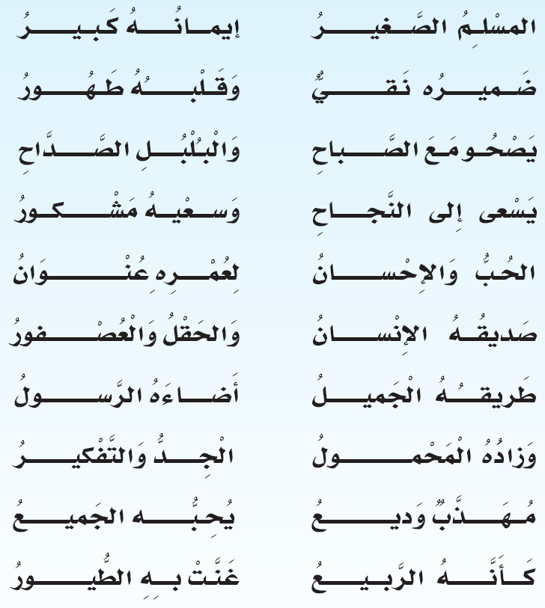
إعداد/ أحمد أبوشارب
نسخة تجريبية للحصول عليها كاملة التواصل واتس 0530896482 المعلم
نسخة تجريبية للحصول عليها كاملة التواصل واتس 0530896482 المعلم
نسخة تجريبية للحصول عليها كاملة التواصل واتس 0530896482 المعلم

